Slide 1


Management Summary
Zahlen, Daten, Fakten zur Formnext
18. – 21.11.2025
FRANKFURT / MAIN
Ideeller Träger

Slide 2
Hub for Additive Manufacturing
Ganzjähriger Partner der Branche:
AM-Inhalte und Events rund um AM
an 365 Tagen im Jahr, formnext.com
Branchen-Hub mit
AM Directory (Anbieterverzeichnis)
Formnext Magazin
AM4U-Newsletter
Newsroom
Formnext.TV
AM Field Guide (Technologie Guide)
AM Jobs
AM-Eventkalender
Webinare
Whitepaper
18. – 21.11.2025, Frankfurt / Main
Weltweit größte Messe mit
Schwerpunkt Additive Manufacturing / industrieller 3D-Druck
864 Aussteller zeigen ihr Angebot entlang der gesamten Prozesskette
34,404 Fach- und Führungskräfte aller herstellenden Industrien sind Besucher der Formnext
Industry Insights & Events
Expo & Convention

Slide 3
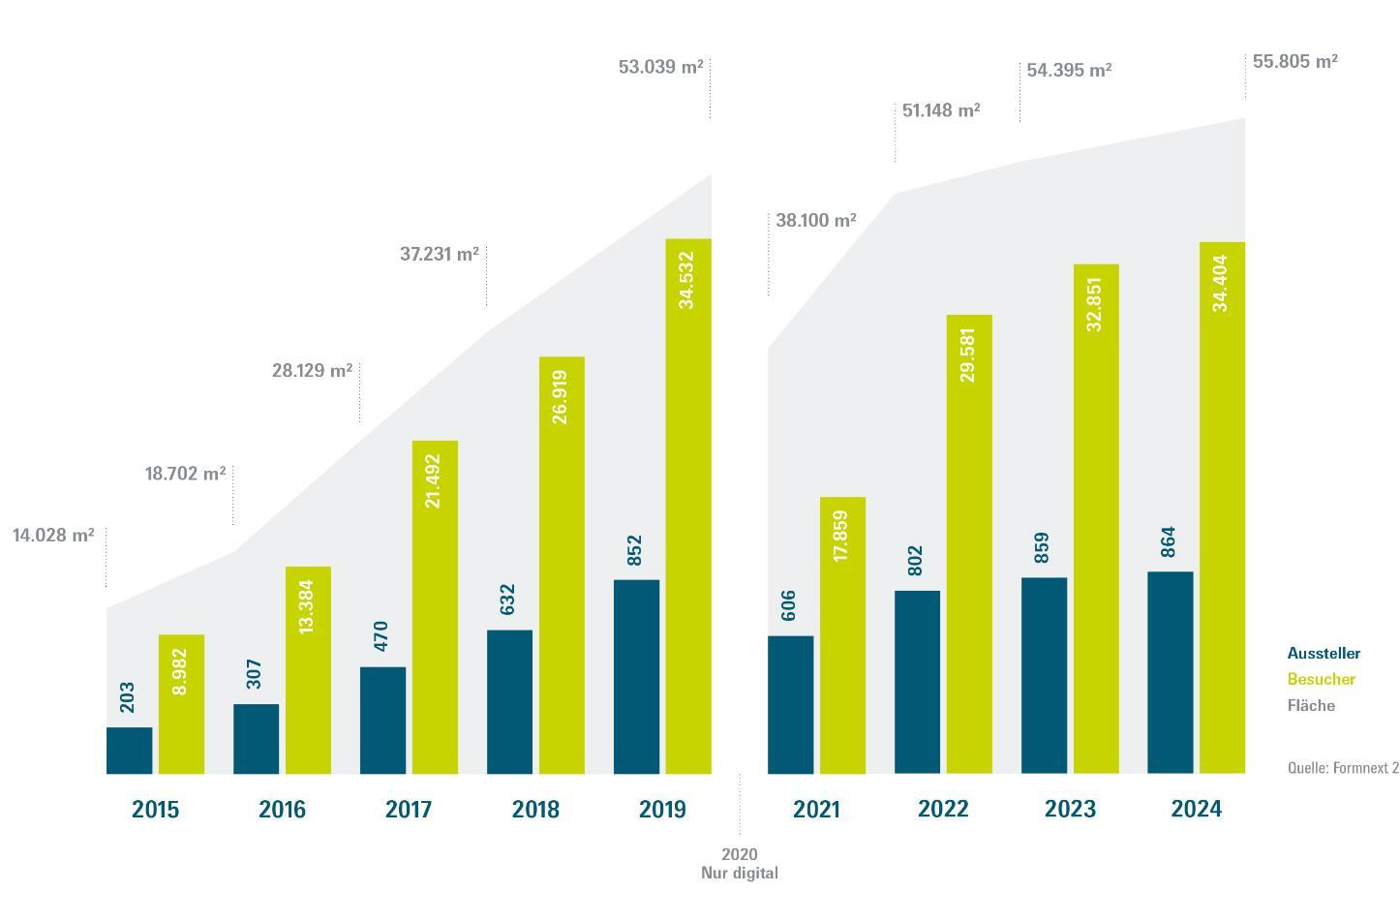
Entwicklung der Formnext
Quelle: Formnext 2024
Notes:
864 Aussteller
34.404 Besucher
ChS: 55.805m² Fläche
FKM-Zahlen

Slide 4
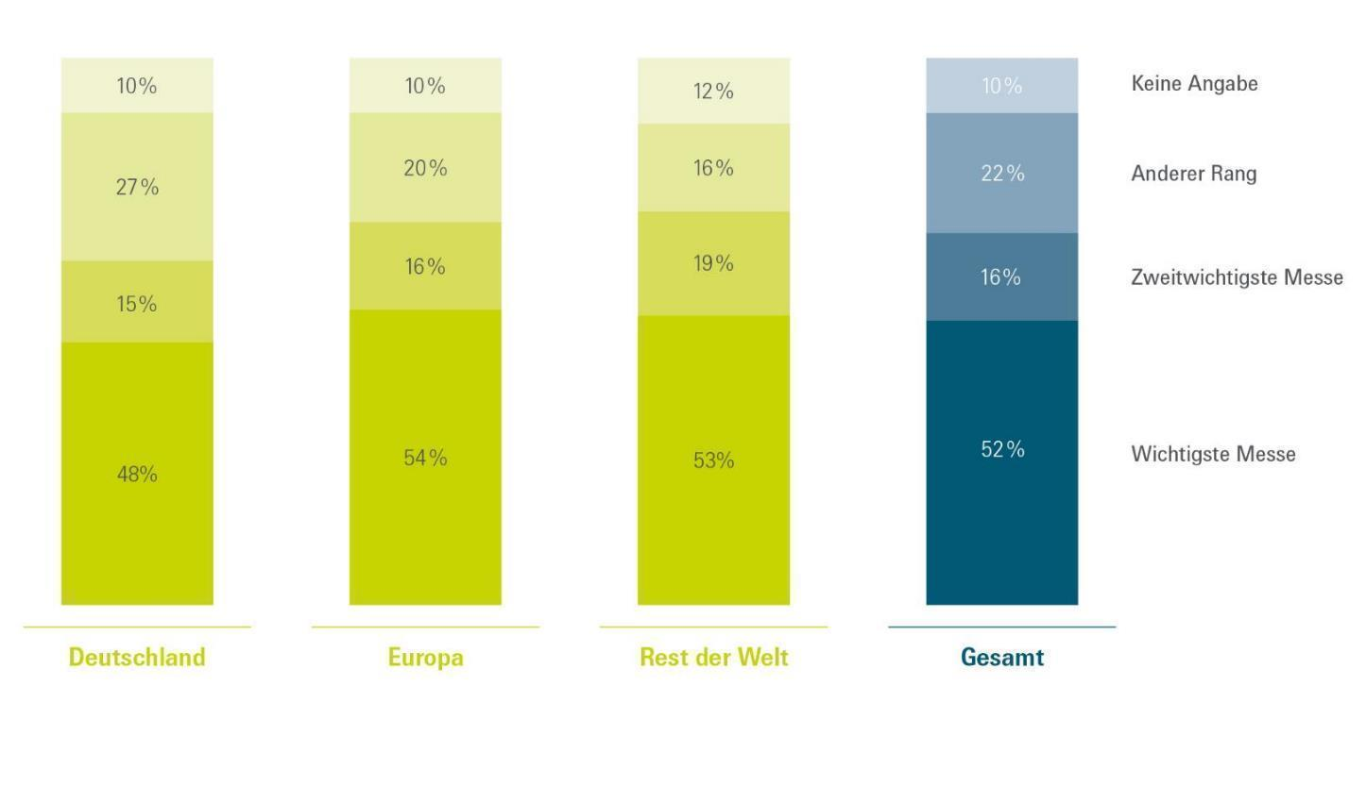
Stellenwert
der Formnext international
Quelle: Ausstellerbefragung Formnext 2024
Notes:
ChS: Liste bitte bei Vanessa oder Katrin anfragen

Slide 5
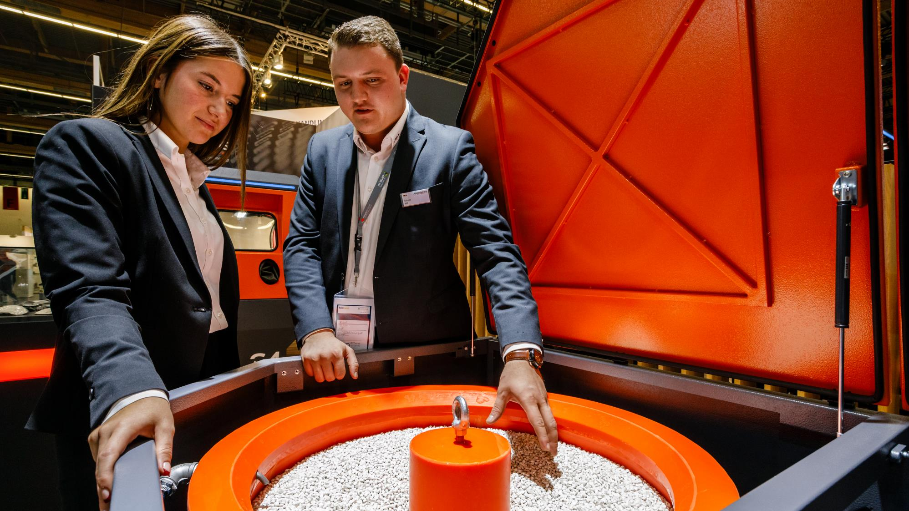
der Aussteller sind mit ihrer Teilnahme an der Formnext zufrieden bis außerordentlich zufrieden.
88
%
Quelle: Ausstellerbefragung Formnext 2024

Slide 6
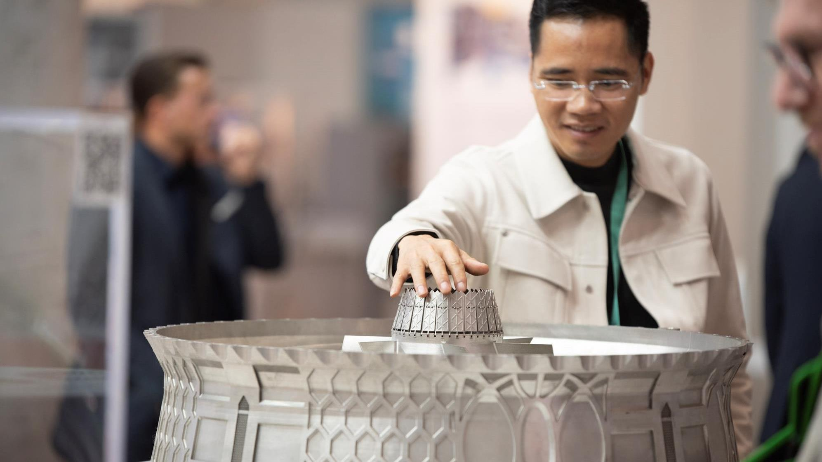
der Besucher sind mit ihrem Besuch der Formnext zufrieden bis außerordentlich zufrieden.
96
%
Quelle: Besucherbefragung Formnext 2024

Slide 7
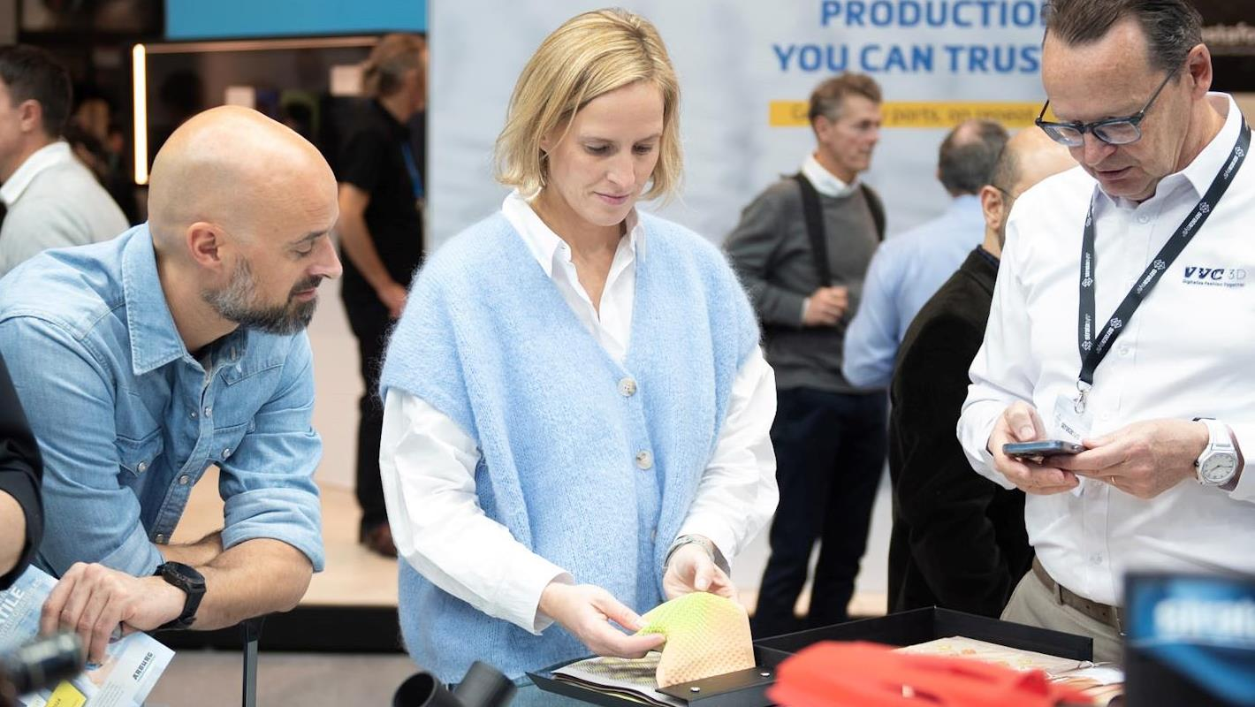
der Fach-besucher sind nur über die Formnext zu erreichen. Sie besuchen keine weiteren Messen.
38
%
Quelle: Besucherbefragung Formnext 2024

Slide 8
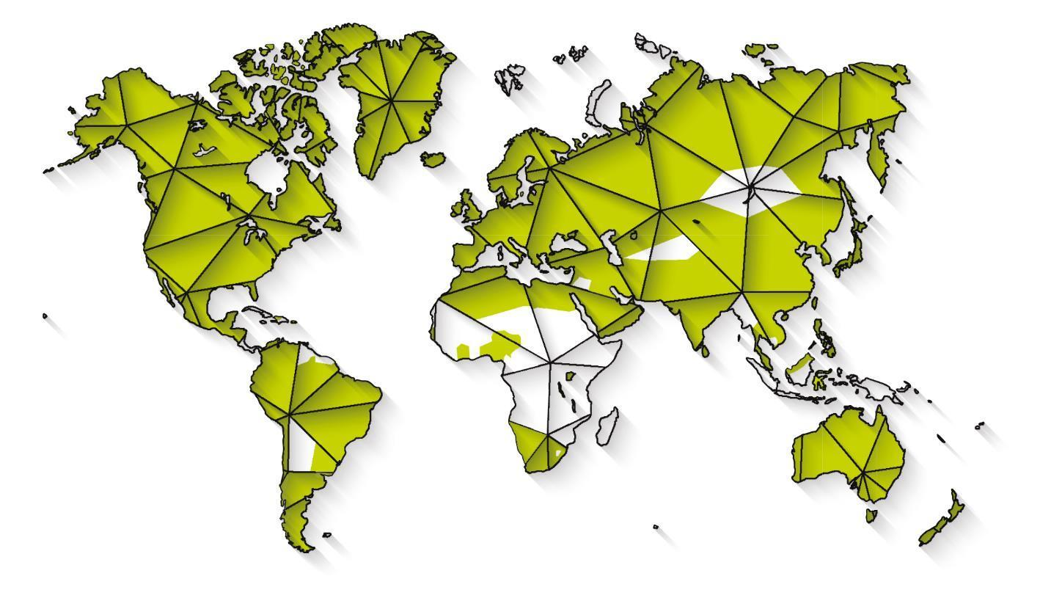
Herkunft der Besucher – nach Ländern
Quelle: Formnext 2024
Notes:
Ticketing/FKM-Länderstatistik
Deutschland
Italien
Niederlande
Frankreich
Großbritannien
USA
Schweiz
Österreich
Belgien
Korea (Republik)
China (Volksrepublik)
Spanien
Japan
Schweden
Türkei
Tschechische Republik
Polen
Israel
Dänemark
Portugal
Norwegen
Finnland
Indien
Griechenland
Brasilien
Rumänien
Slowenien
Saudi-Arabien
Irland
Ungarn
Kanada
Bulgarien
Singapur
Luxemburg
Kroatien
Vereinigte Arabische Emirate
Ukraine
Taiwan
Slowakische Republik
Südafrika
Litauen
Australien
Serbien
Lettland
Chile
Estland
Mexiko
Ägypten
Malta
Nigeria
Argentinien
Oman
Malaysia
Bosnien-Herzegowina
Island
Armenien
Kolumbien
China SVR Hongkong
Georgien
Russische Föderation
Makedonien
Liechtenstein
Costa Rica
Zypern
Marokko
Kosovo
Algerien
Thailand
Peru
Montenegro
Elfenbeinküste
Tunesien
Korea (Demokr. Volksrepublik)
Pakistan
Kasachstan
Guatemala
Albanien
Vietnam
Neuseeland
Jordanien
Sri Lanka
Moldau
Kuwait
Irak
Bahrain
Aserbaidschan
Afghanistan
Indonesien
San Marino
Philippinen
Namibia
Monaco
Katar
Benin
Andorra
Ålandinseln
Venezuela
Syrien
Libanon
Kirgistan
Belarus
Bangladesch

Slide 9
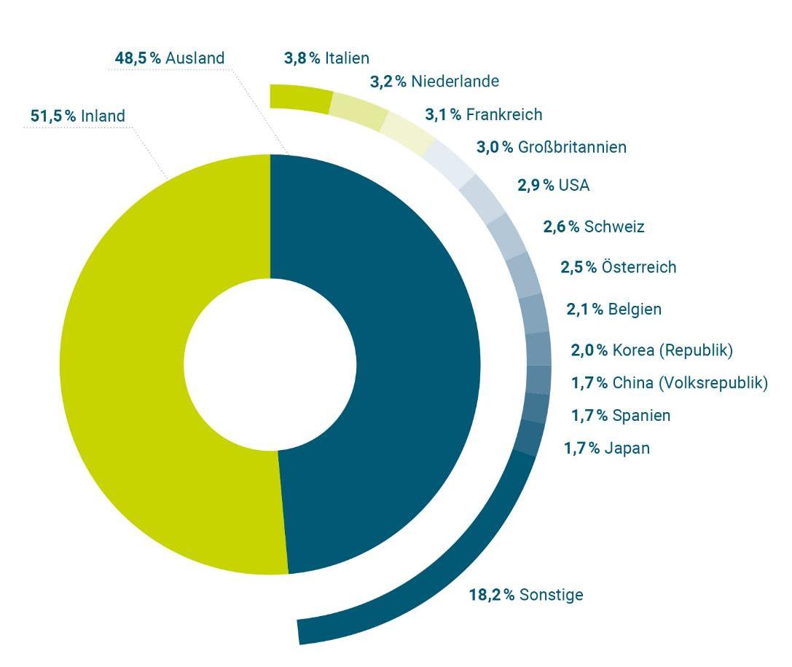
Herkunft der Besucher – Top 12 Länder
Quelle: Formnext 2024
Notes:
Ticketing/FKM-Länderstatistik
ChS: auf Top 12 erweitern, damit Spanien (Partnerland 2025) mit drin ist
Deutschland 51,5
Italien 3,8
Niederlande 3,2
Frankreich 3,1
Großbritannien 3,0
USA 2,9
Schweiz 2,6
Österreich 2,5
Belgien 2,1
Korea (Republik) 2,0
China (Volksrepublik) 1,7
Spanien 1,7
Japan 1,7

Slide 10
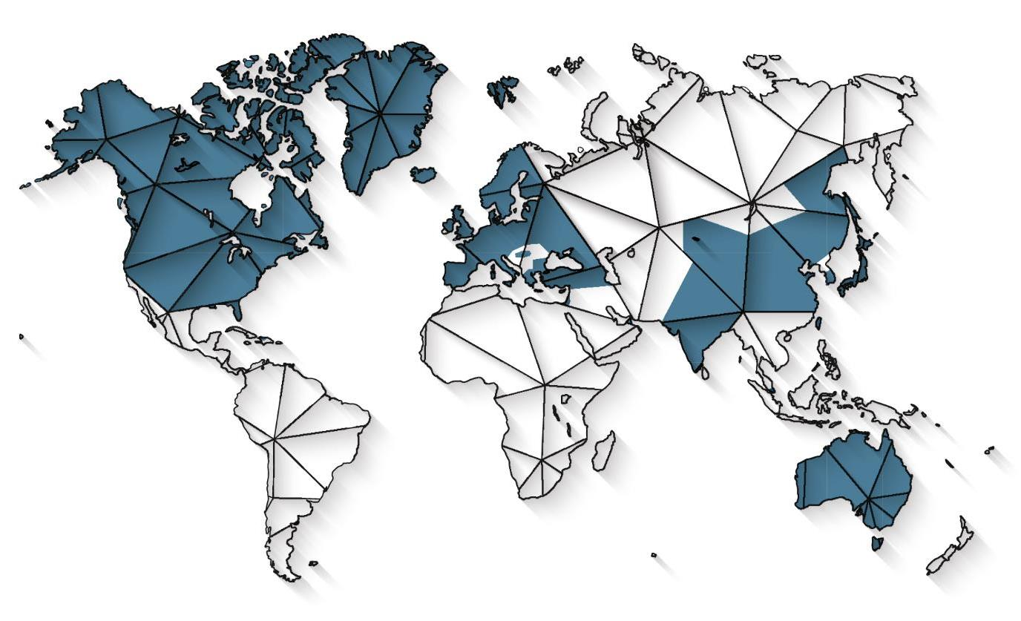
Herkunft der Aussteller – nach Ländern
Quelle: Formnext 2024
Notes:
ChS: Liste bitte bei Vanessa oder Katrin anfragen

Slide 11
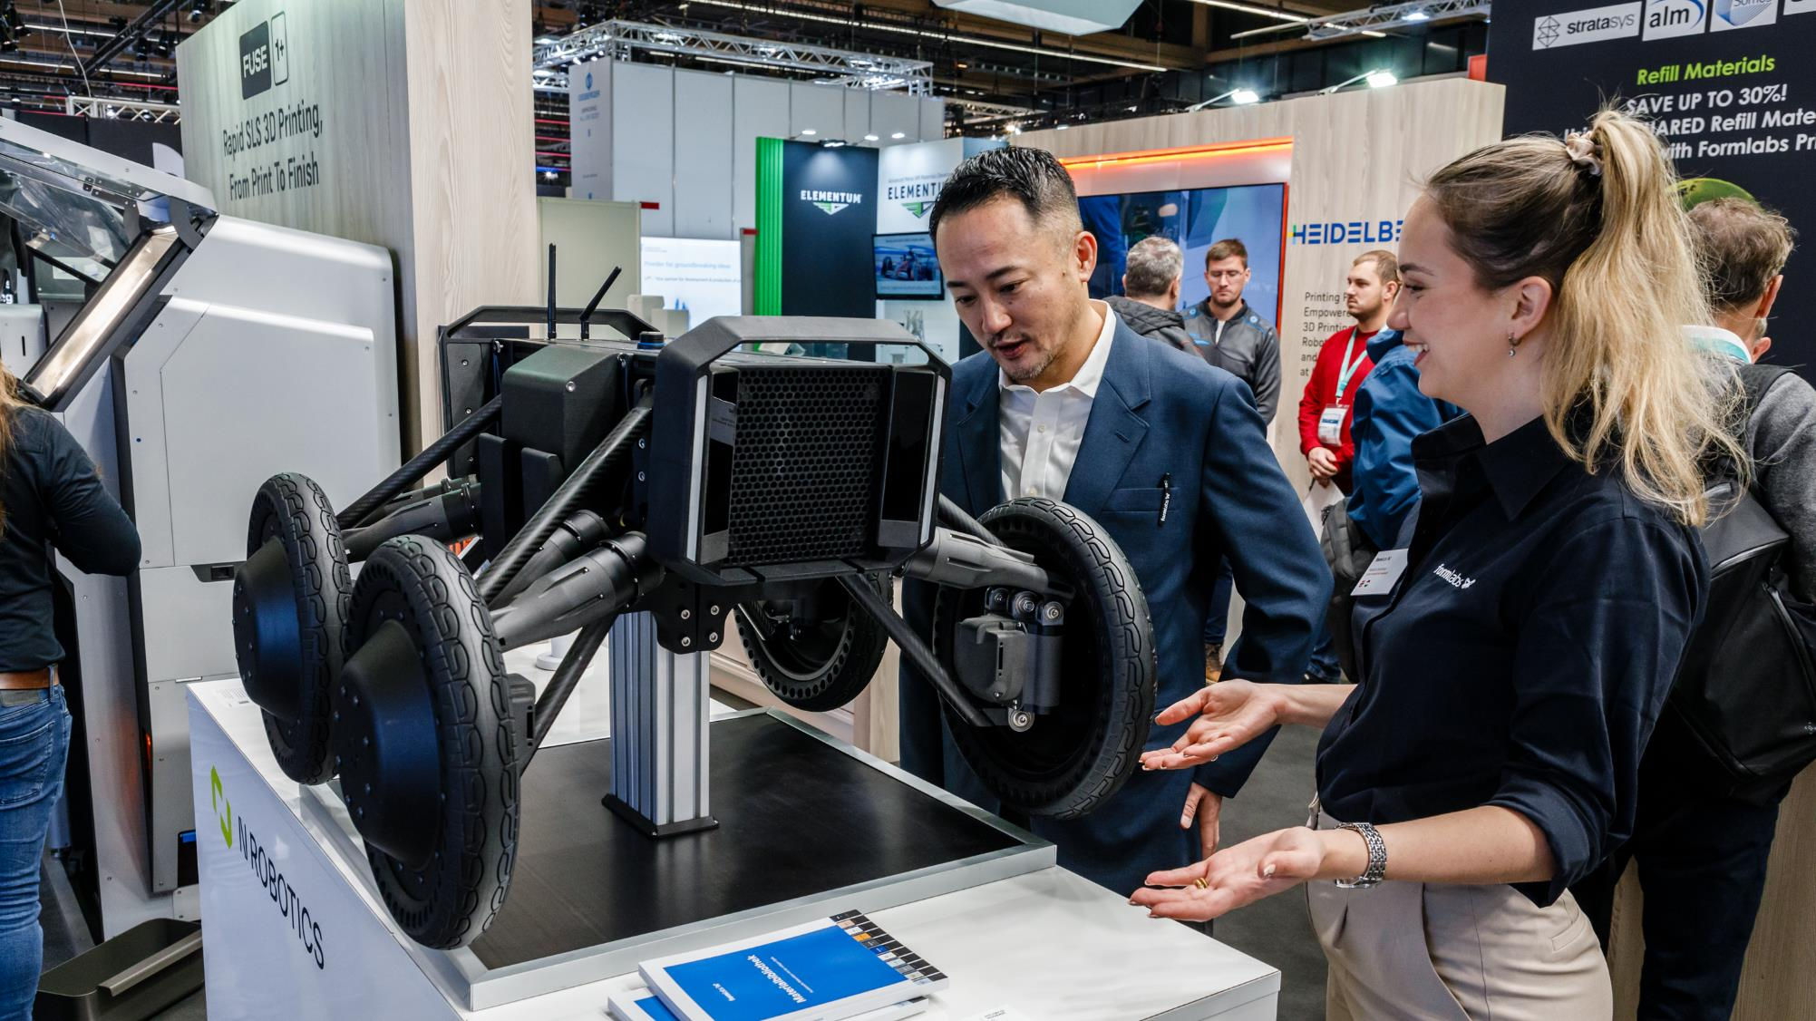
der Aussteller sind mit dem Erreichen der Besucher-zielgruppe zufrieden bis außerordentlich zufrieden.
77
%
Quelle: Ausstellerbefragung Formnext 2024

Slide 12
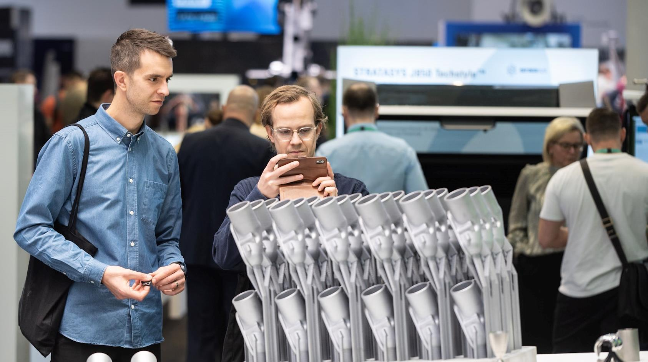
der Besucher sind mit der Erreichung der Messe-besuchsziele zufrieden bis außerordentlich zufrieden.
96
%
Quelle: Besucherbefragung Formnext 2024

Slide 13
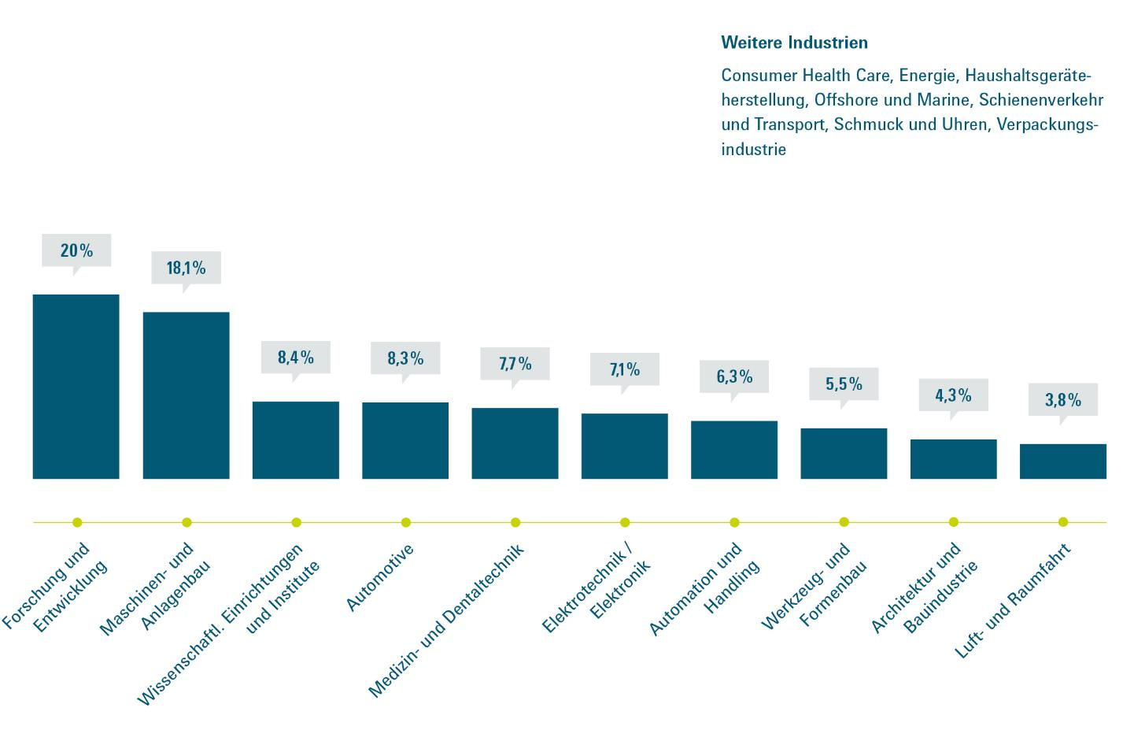
Top 10
Anwender-
industrien
Quelle: Formnext 2024
Notes:
ChS: Liste bitte bei Vanessa oder Katrin anfragen

Slide 14
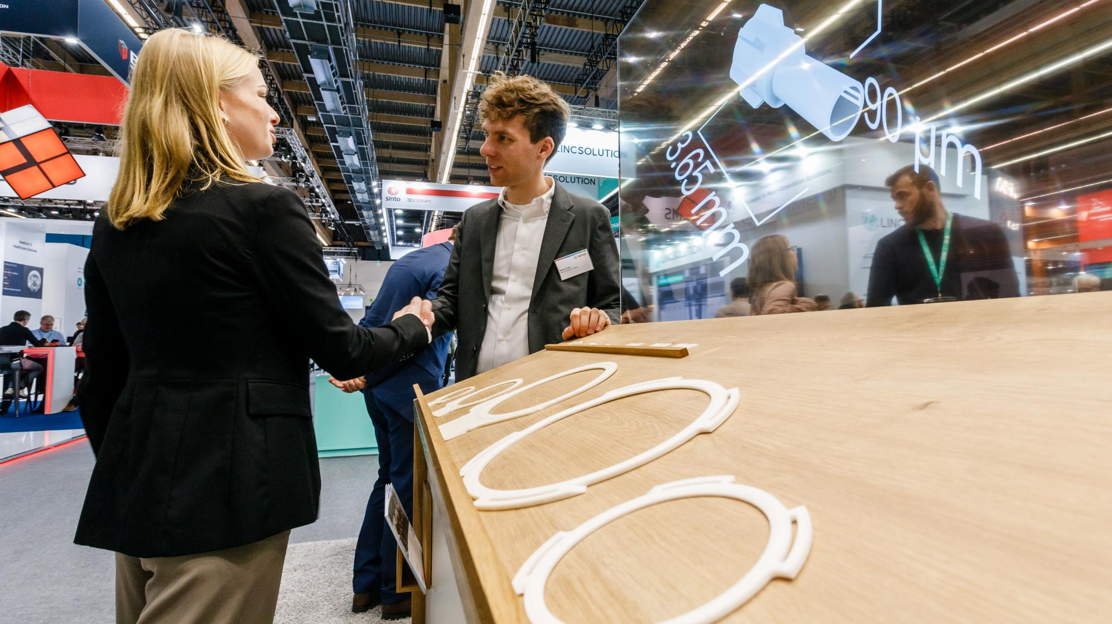
der Besucher stufen den Nutzen ihres Besuchs der Formnext für ihre berufliche bzw. geschäftliche Tätigkeit als hoch bis außerordentlich hoch ein.
89
%
Quelle: Besucherbefragung Formnext 2024

Slide 15
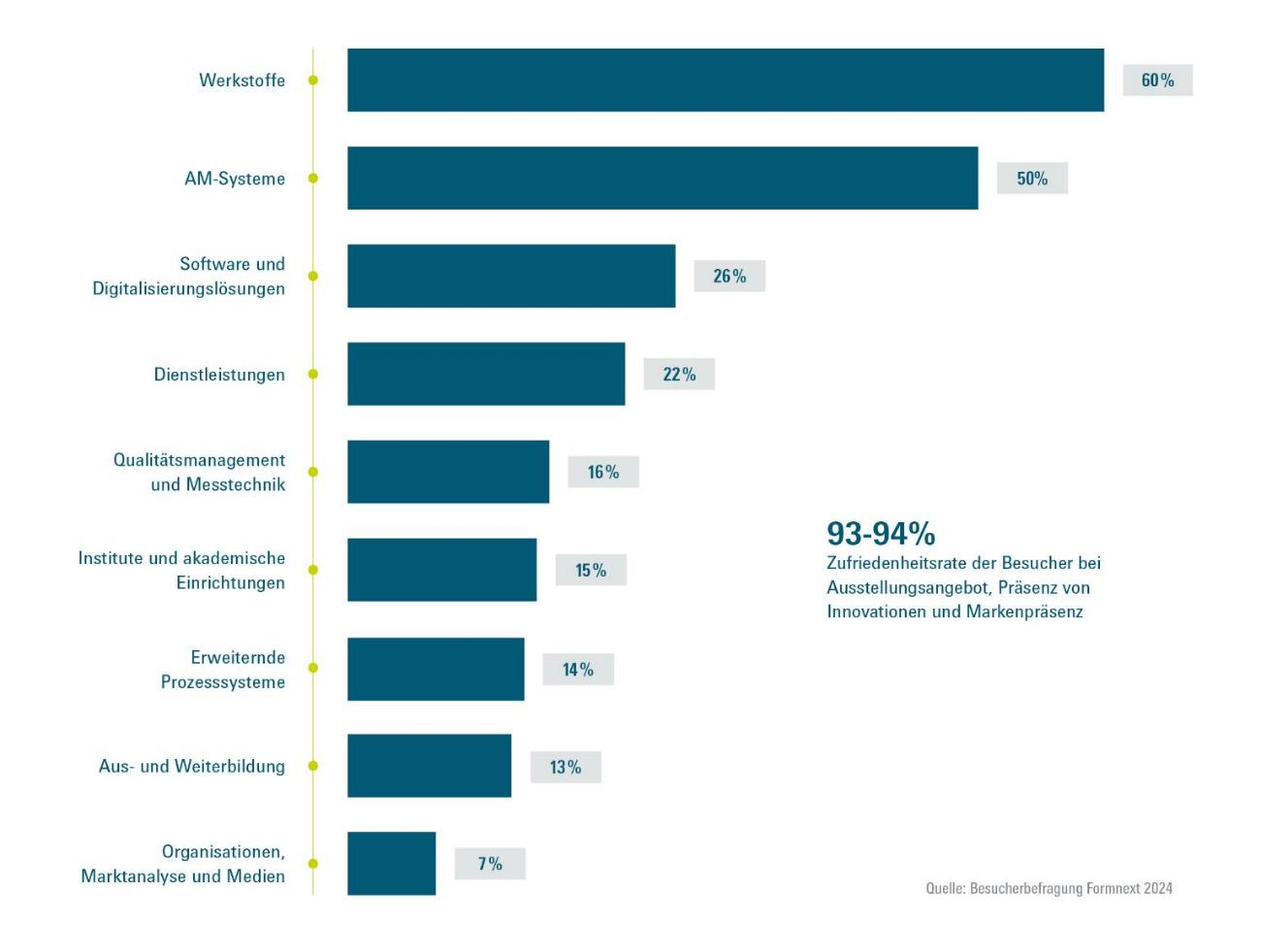
Angebots-interesse
der Besucher
93-94%
Zufriedenheitsrate
der Besucher
bei Ausstellungs-
angebot, Präsenz von Innovationen und Markenpräsenz
Quelle: Formnext 2024
(Mehrfachnennung möglich)
Notes:
Werkstoffe // 60 %
AM-Systeme // 50 %
Dienstleistungen // 22 %
Software und Digitalisierungslösungen // 26 %
Qualitätsmanagement/Messtechnik // 16 %
Erweiternde Prozesssysteme // 14 %
Aus- und Weiterbildung // 13 %
Institute, akademische Einrichtungen // 15 %
Organisationen, Marktanalyse Medien // 7 %
(Folie 37)

Slide 16
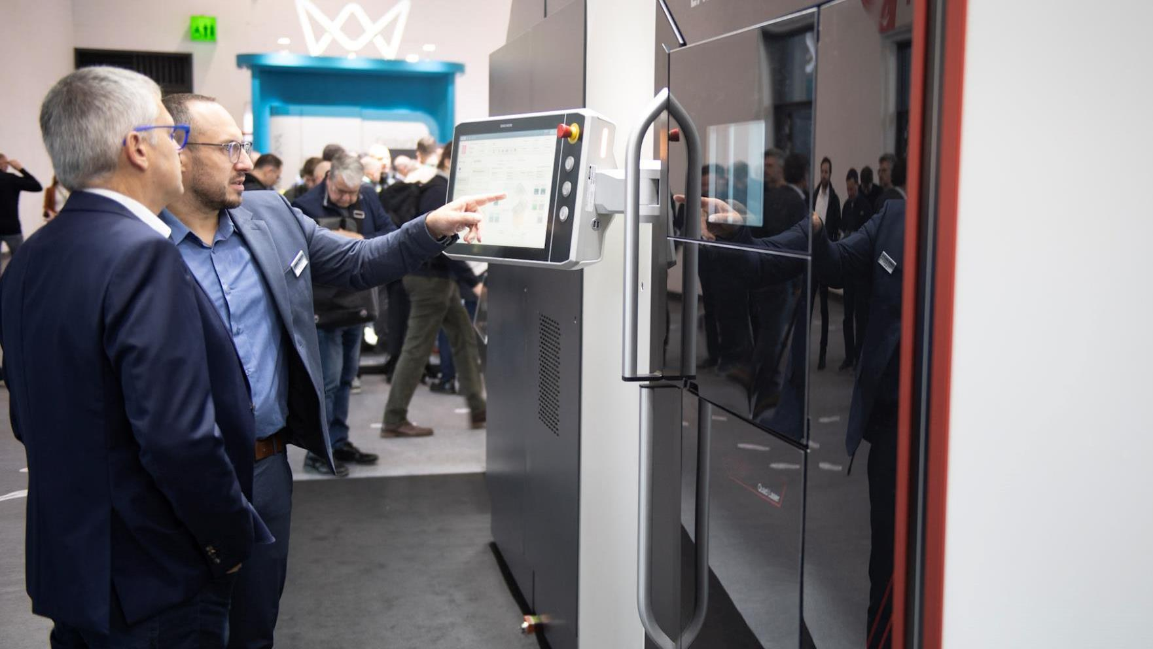
der Besucher sind Entscheider.
60
%
Quelle: Besucherbefragung Formnext 2024

Slide 17
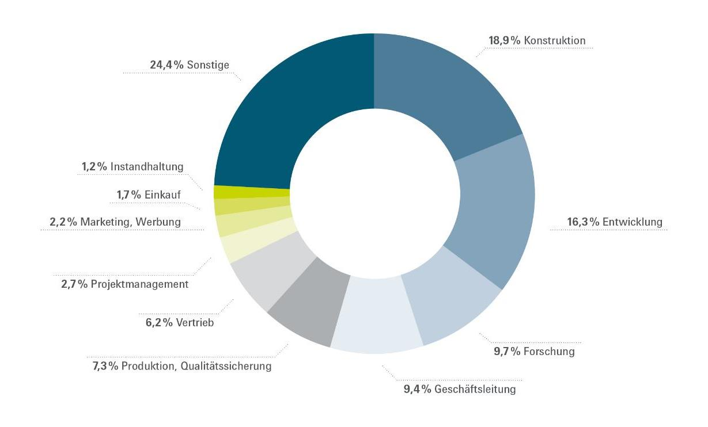
Top 10 Aufgaben-bereiche im Unternehmen
Quelle: Formnext 2024
Notes:
Konstruktion Entwicklung Sonstige Forschung Geschäftsleitung Produktion Vertrieb ohne Projekt Management Verwaltung Marketing/Werbung IT Einkauf Instandhaltung Arbeitsvorbereitung Qualitätssicherung
Frage (Nr. 550) wurde so nicht gestellt?
Keine so feine Aufgliederung sondern nur grob:
16 % Geschäftsleitung
43 % Forschung und Entwicklung
19 % Fertigung, Produktion
7 % Verkauf, Vertrieb
15 % andere Bereiche
(Folie 32)
ALTERNATIV:
Wirtschaftsbereiche
39 % Industrie / Hersteller
16 % Dienstleistungen
3 % Handwerk
1 % Einzelhandel
1 % Großhandel/Export/Handelsvermittlung
11 % Forschung
9 % Sonstige inkl. Behörde, Organisation, Verband
20 % Student/in, Schüler/in, nicht Berufstätige
(Folie 29)
ODER:
Industriezweige
21 % Maschinen- und Anlagenbau
11 % Automotive, Transport und Mobilität
9 % Automation, Robotik und Handling
7 % Forschung und Entwicklung
7 % Elektrotechnik
7 % Luft- und Raumfahrt
5 % Energie, Öl und Gas
5 % Werkzeug- und Formenbau
4 % Medizintechnik und Healthcare
4 % Architektur und Bauindustrie
4 % Prozessindustrie
3 % Konsumgüter, Sport und Fashion
2 % Dentaltechnik
11 % Sonstige u.a. Offshore & Marine, Security & Defense, ...
(Folie 31)

Slide 18
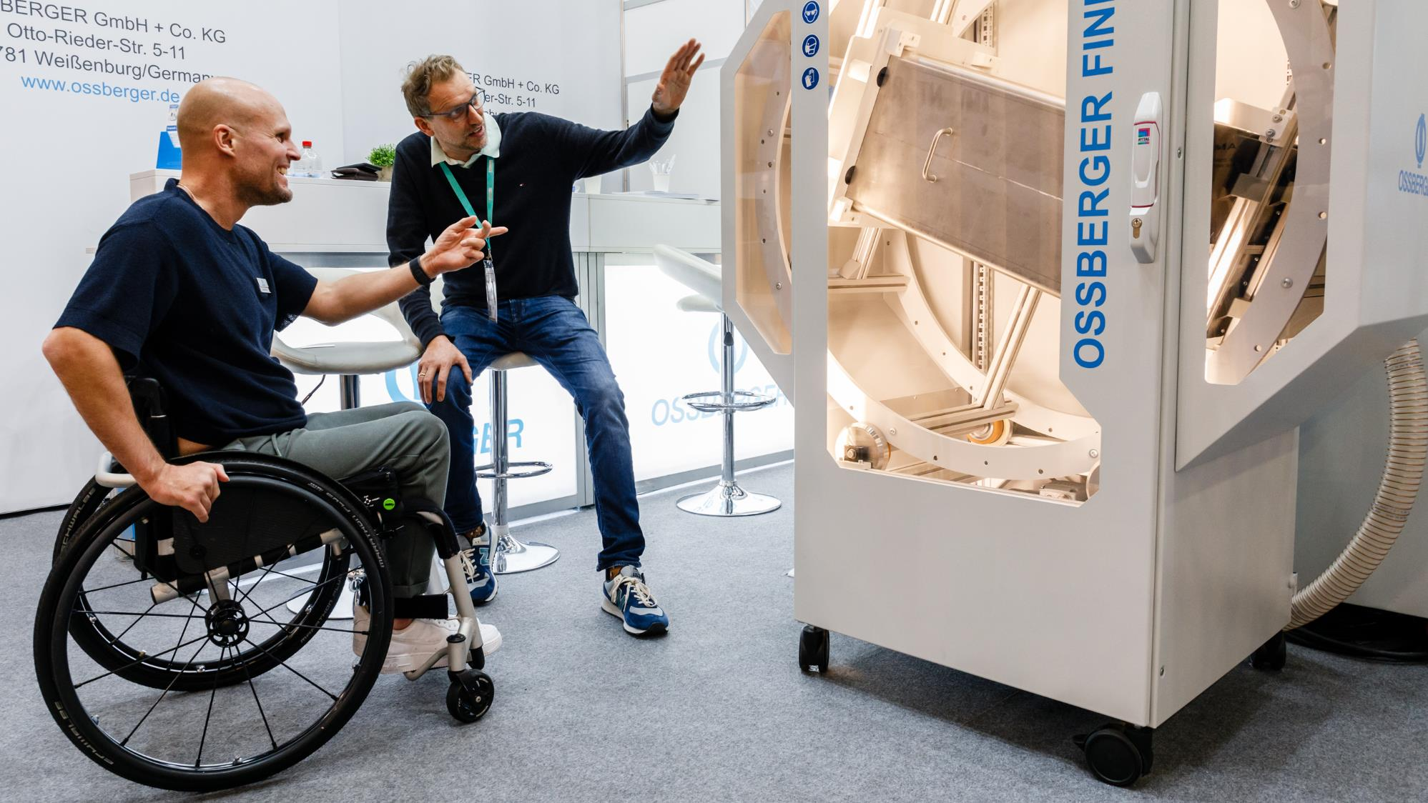
der Besucher tendieren stark bis außerordentlich stark dazu, Geschäftsfreunden oder Arbeitskollegen den Besuch der Formnext zu empfehlen.
90
%
Quelle: Besucherbefragung Formnext 2024

Slide 19
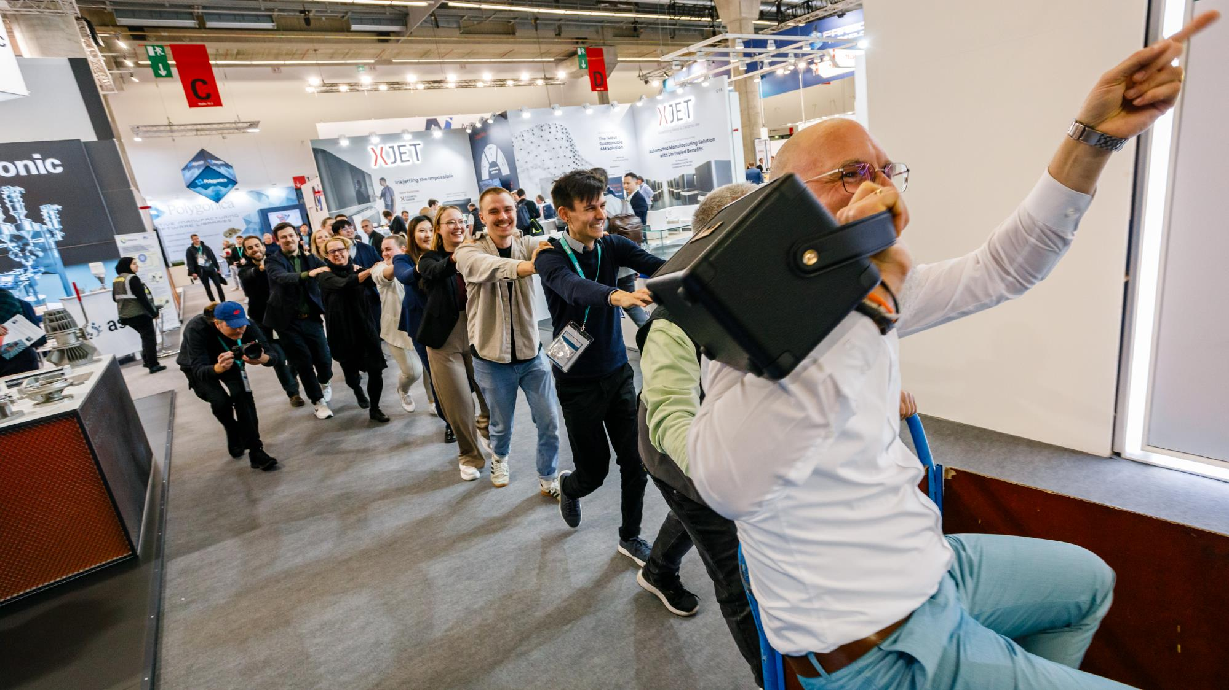
87
%
der Besucher beabsichtigen wieder-zukommen.
Quelle: Besucherbefragung Formnext 2024

Slide 20
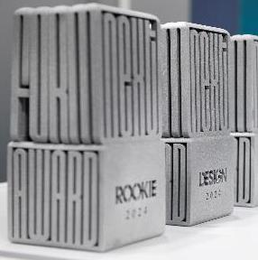
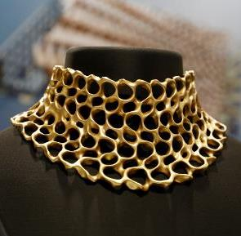
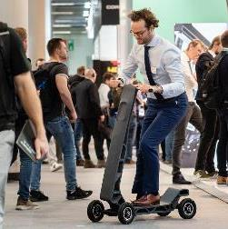
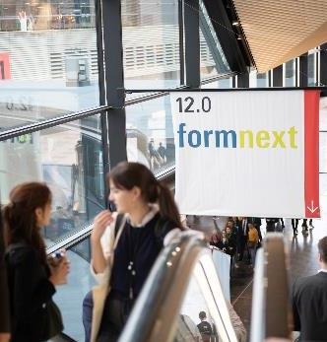
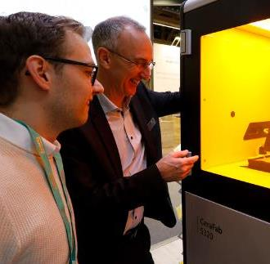

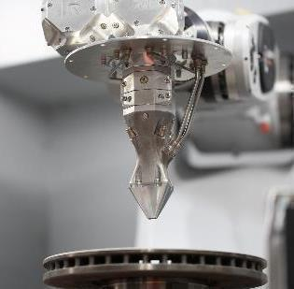
Fragen?
Kontaktieren
Sie uns gerne:
Annabell Grasse annabell.grasse@mesago.com
+49 711 61946 141

Slide 21
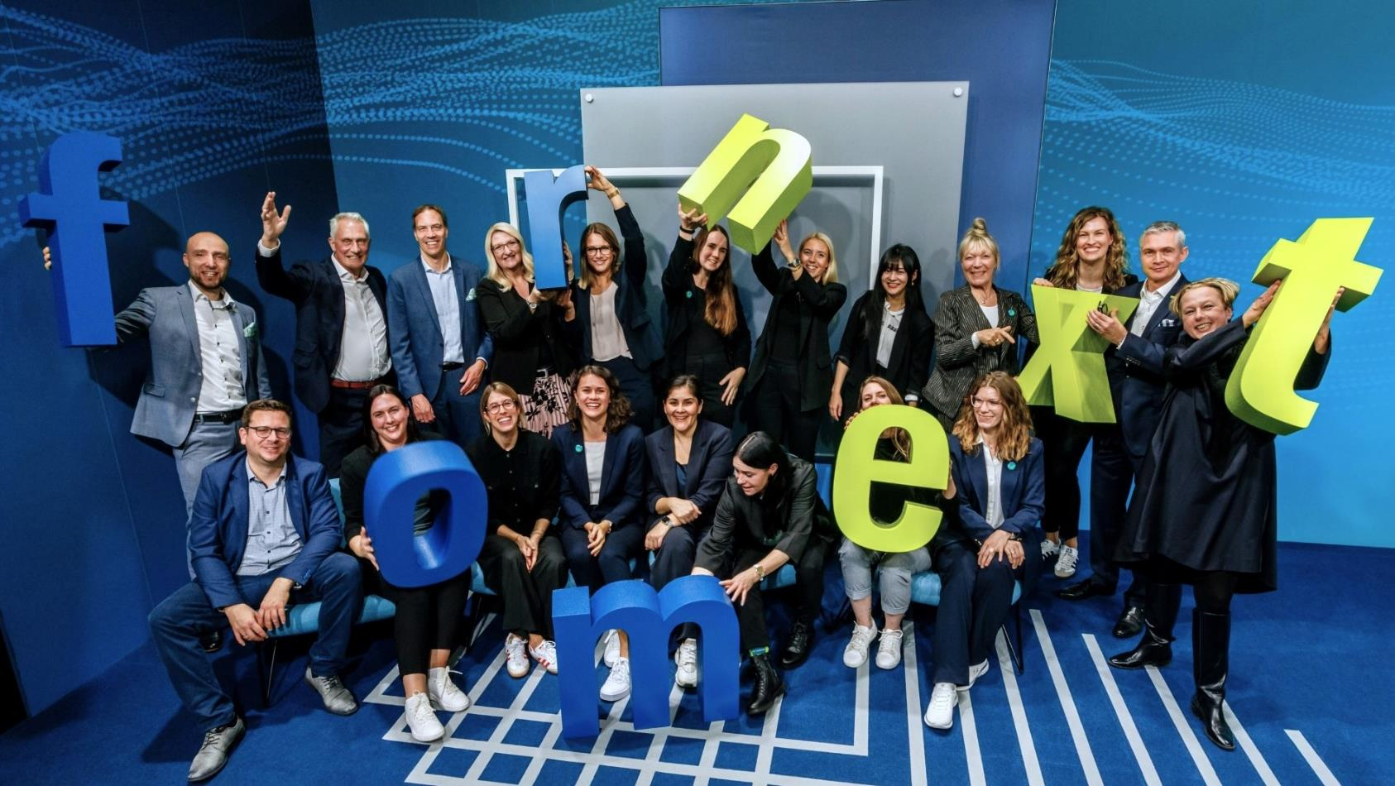
Notes:
Konstruktion Entwicklung Sonstige Forschung Geschäftsleitung Produktion Vertrieb ohne Projekt Management Verwaltung Marketing/Werbung IT Einkauf Instandhaltung Arbeitsvorbereitung Qualitätssicherung
Frage (Nr. 550) wurde so nicht gestellt?
Keine so feine Aufgliederung sondern nur grob:
16 % Geschäftsleitung
43 % Forschung und Entwicklung
19 % Fertigung, Produktion
7 % Verkauf, Vertrieb
15 % andere Bereiche
(Folie 32)
ALTERNATIV:
Wirtschaftsbereiche
39 % Industrie / Hersteller
16 % Dienstleistungen
3 % Handwerk
1 % Einzelhandel
1 % Großhandel/Export/Handelsvermittlung
11 % Forschung
9 % Sonstige inkl. Behörde, Organisation, Verband
20 % Student/in, Schüler/in, nicht Berufstätige
(Folie 29)
ODER:
Industriezweige
21 % Maschinen- und Anlagenbau
11 % Automotive, Transport und Mobilität
9 % Automation, Robotik und Handling
7 % Forschung und Entwicklung
7 % Elektrotechnik
7 % Luft- und Raumfahrt
5 % Energie, Öl und Gas
5 % Werkzeug- und Formenbau
4 % Medizintechnik und Healthcare
4 % Architektur und Bauindustrie
4 % Prozessindustrie
3 % Konsumgüter, Sport und Fashion
2 % Dentaltechnik
11 % Sonstige u.a. Offshore & Marine, Security & Defense, ...
(Folie 31)

